Slide 1


EXPEDIÇÕES DO CEFET/RJ CAMPUS PETRÓPOLIS
Luana da Silva Pitzer, Marcelo Faria Porretti, Fernando Amaro Pessoa, João Thompson, Luiza Amaro Pessoa, Bruno César dos Santos, Marcelo Soares Salomão

Slide 2

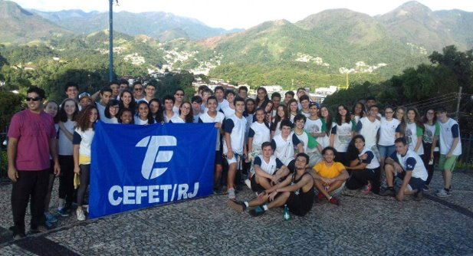
O início
O início
Começou com uma caminhada em 2016;
Petrópolis = município com destaque para a área ambiental;
Mais de 35 atividades.
Públicos-alvos: Corpos docente e discente da Instituição, além dos técnicos-administrativos e convidados externos.
Realização de atividades de campo e pesquisas, por meio de práticas de montanhismo de cunho pedagógico e associadas aos conteúdos ministrados em sala de aula, utilizando principalmente o método da interpretação ambiental em trilhas.
Fonte: Arquivo pessoal, 2016.
TRONO DE FÁTIMA (21/03/2016)​

Slide 3
Aumentar a consciência ambiental dos participantes, mostrando a necessidade da preservação dos recursos naturais, apresentando alternativas de lazer diferentes das praticadas nos centros urbanos, e induzindo uma maior interação com a natureza.
OBJETIVOS
OBJETIVOS

Slide 4


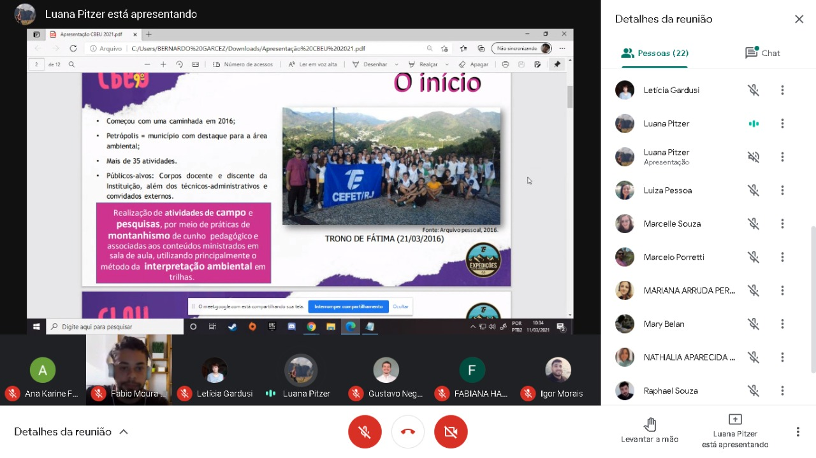

Slide 5
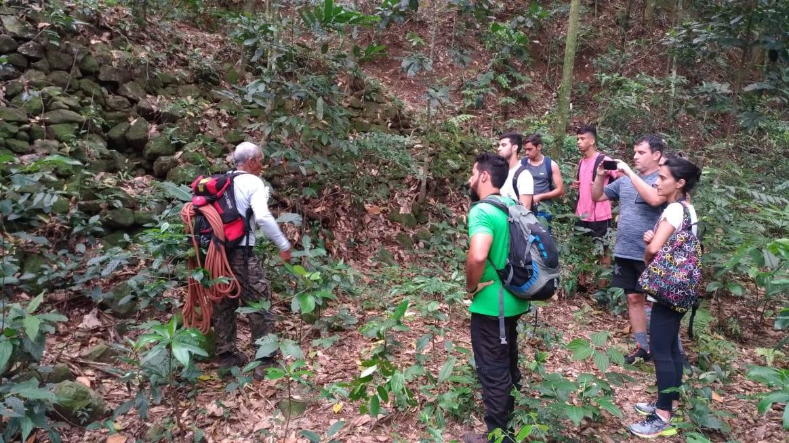
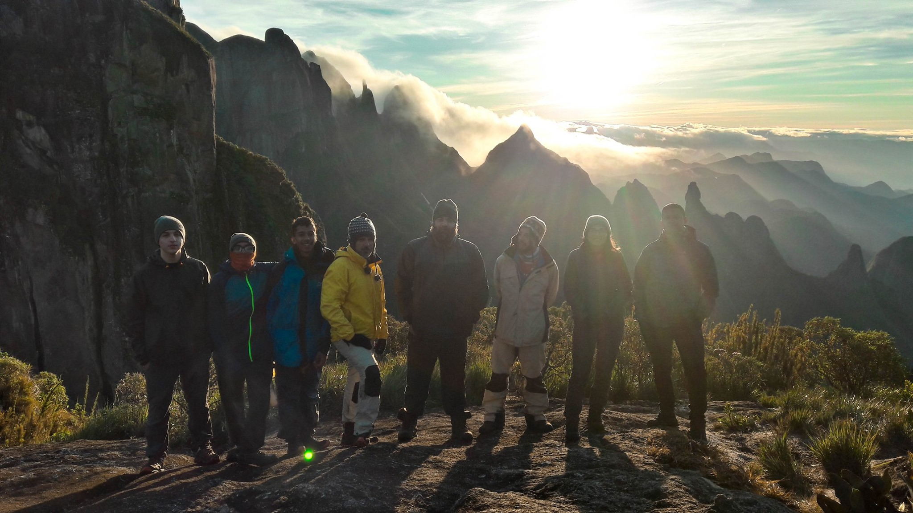
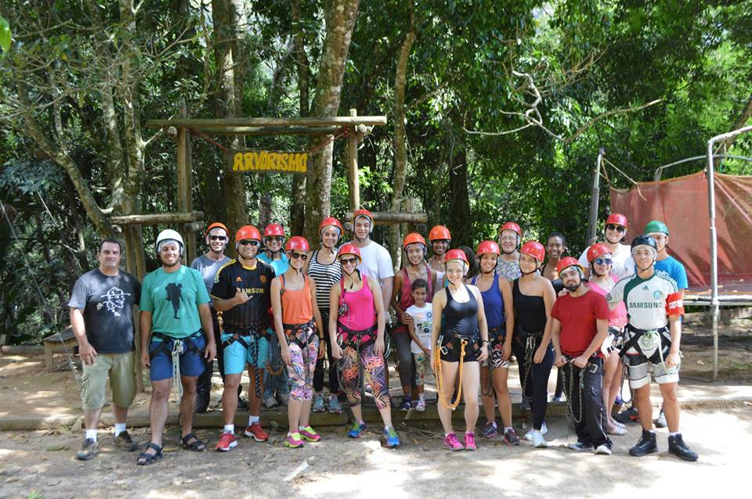
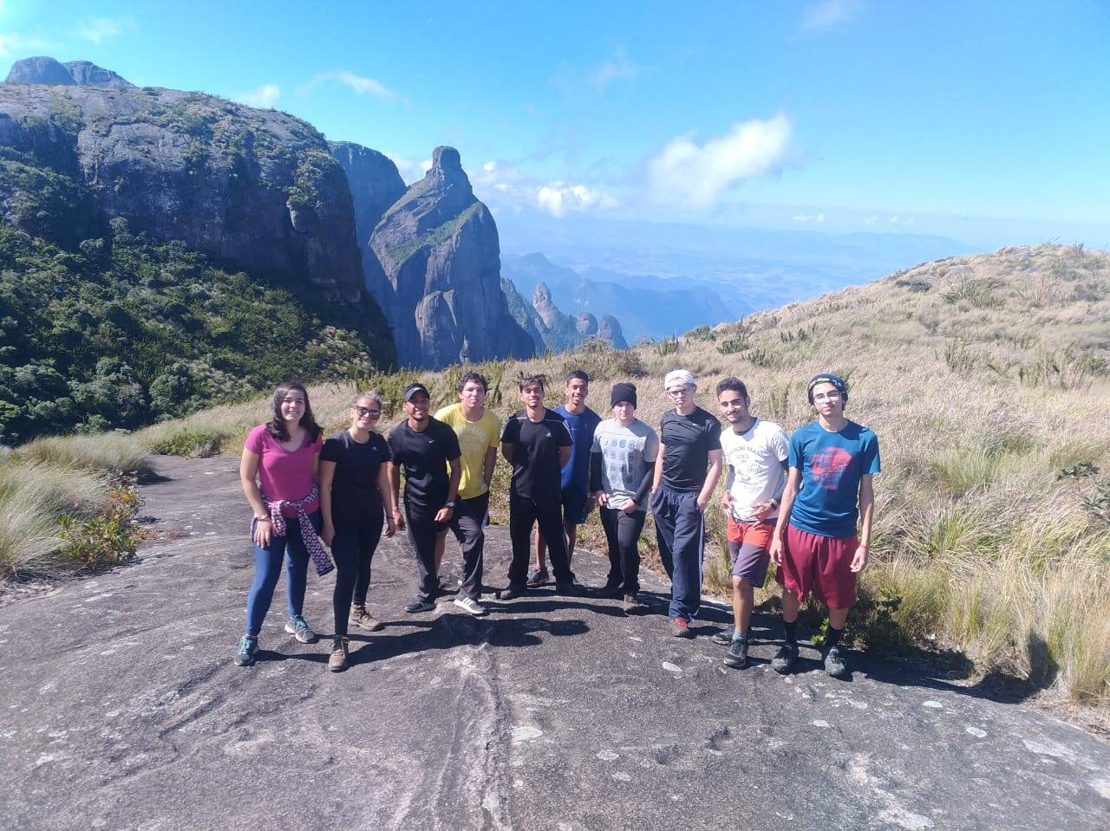
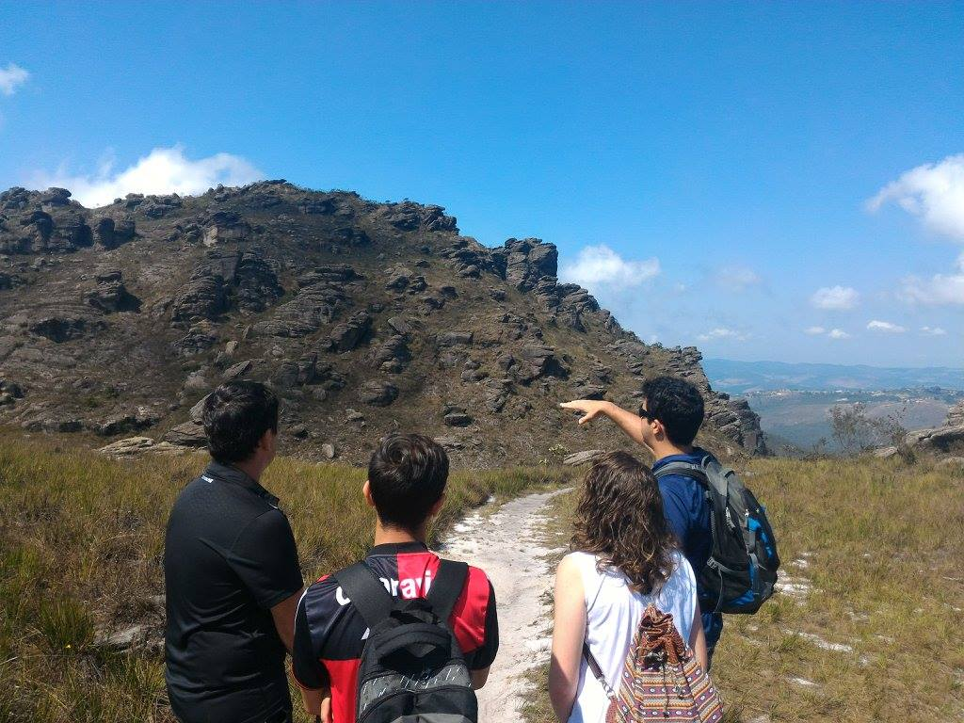
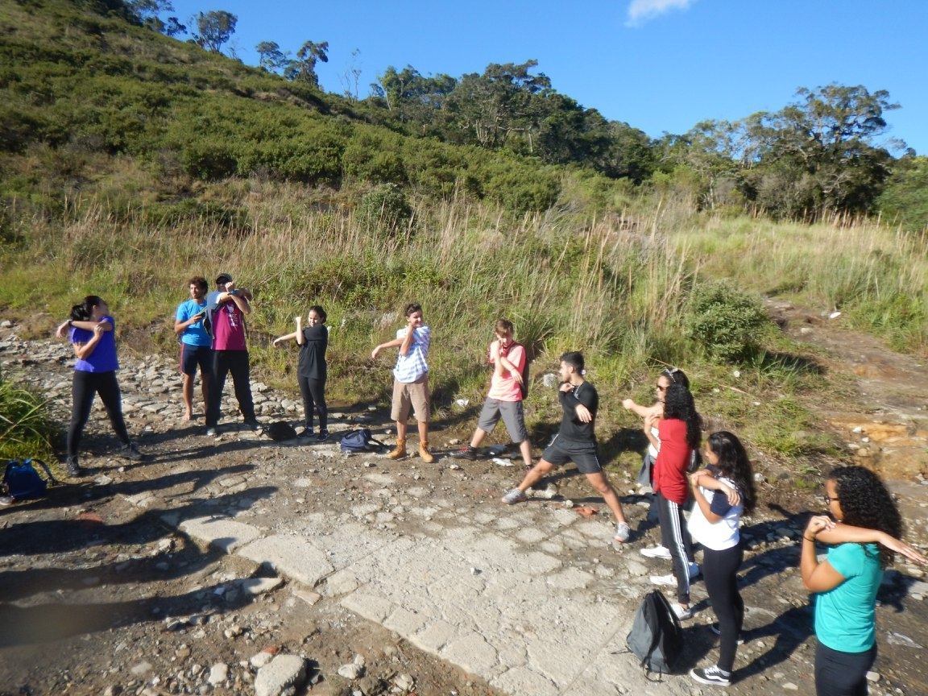
Campo
Fontes: Arquivo pessoal.
Caminho do Ouro, 2019.
Castelos do Açu e Portais de Hércules, 2019.
Caminhos da Serra do Mar:
- Caminho do Ouro
- Travessia Cobiçado - Ventania
- Trilha Uricanal
- Travessia Petrópolis - Petrópolis
Morro Meu Castelo
Parque Nacional da Tijuca
Cachoeira Véu da Noiva (PARNASO)
Pedra do Quitandinha
Campo de Aventuras do Açu
Parque Estadual do Itacolomi
Parque Nacional da Serra da Bocaina
Dentre outras...
Campo de Aventura, 2016.
Travessia Petrópolis - Teresópolis, 2018.
Castelinho, 2018.
Parque do Itacolomi, 2016.

Slide 6

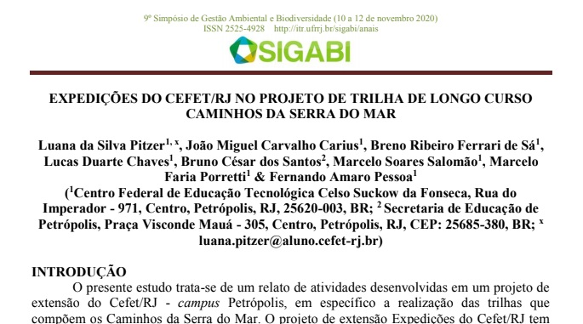

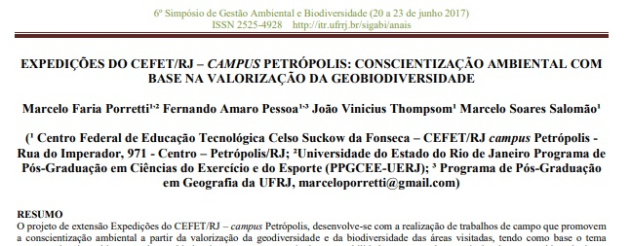
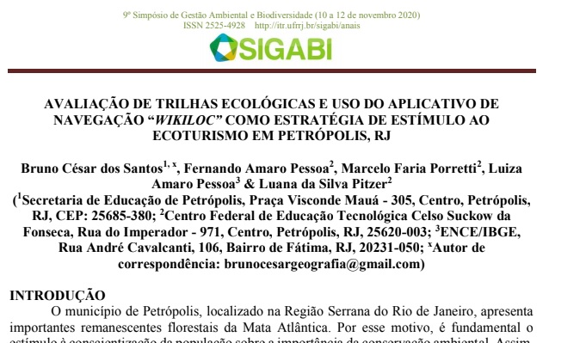
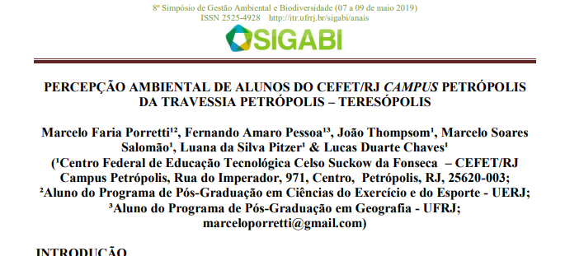

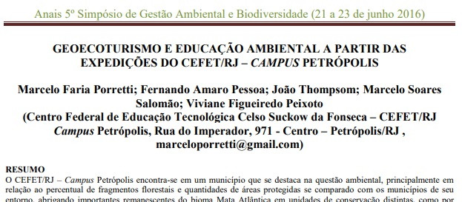
Pesquisas

Slide 7
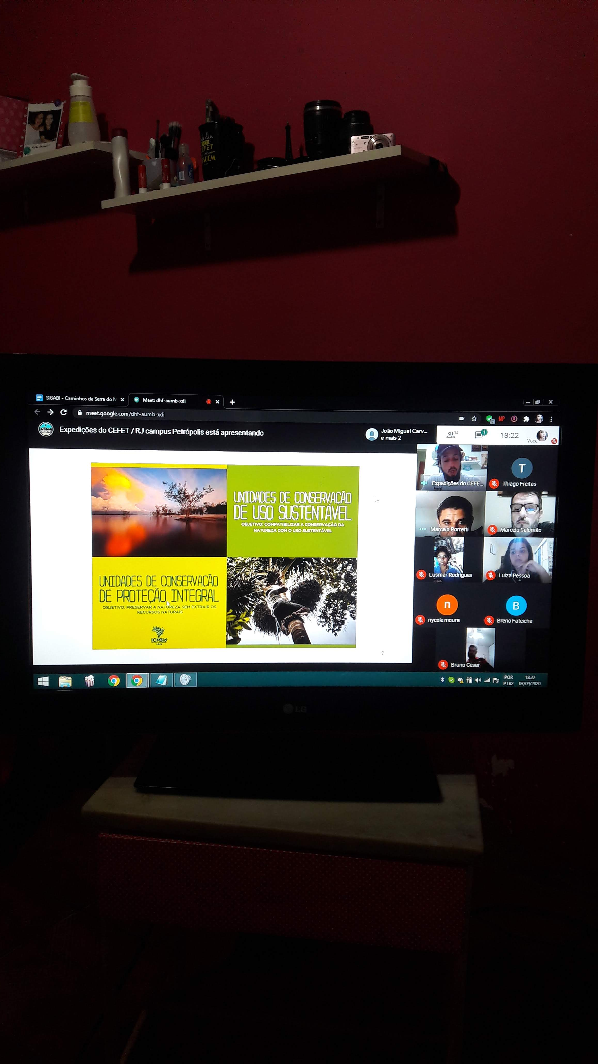
Pesquisa
2020 Remoto
Desenvolvimento de pesquisas com enfoque nas temáticas :​ ​ • Unidades de Conservação e trilhas do município de Petrópolis;​ ​ •Caminhos da Serra do Mar, trilha de longo curso do Parque Nacional da Serra dos Órgãos;​
•Aspectos da visitação em áreas naturais durante a pandemia (aumento da visitação, protocolos de reabertura das unidades de conservação, benefícios do montanhismo para a saúde física e mental).​
Reuniões semanais por vídeo chamadas.
Fonte: Arquivo pessoal, 2020.

Slide 8
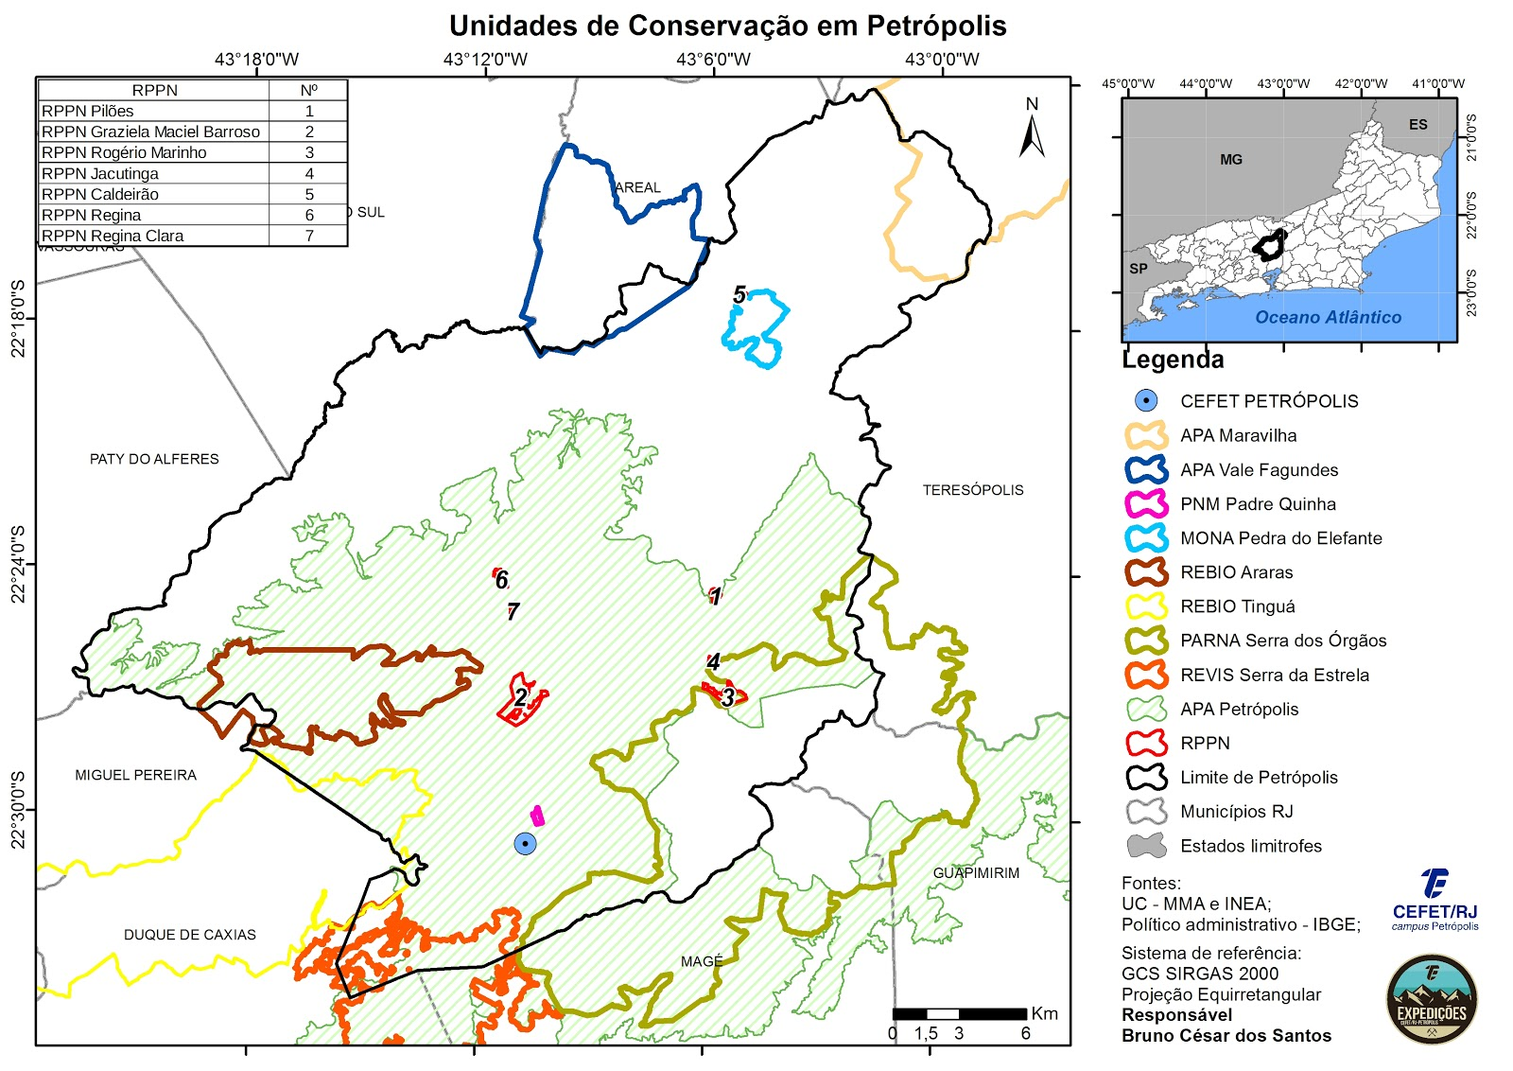
Pesquisa
TEXTO
Texto
(Fonte: Raleway regular)

Slide 9
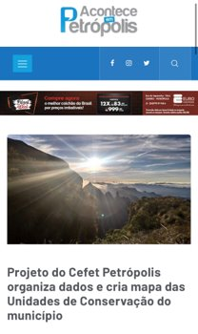
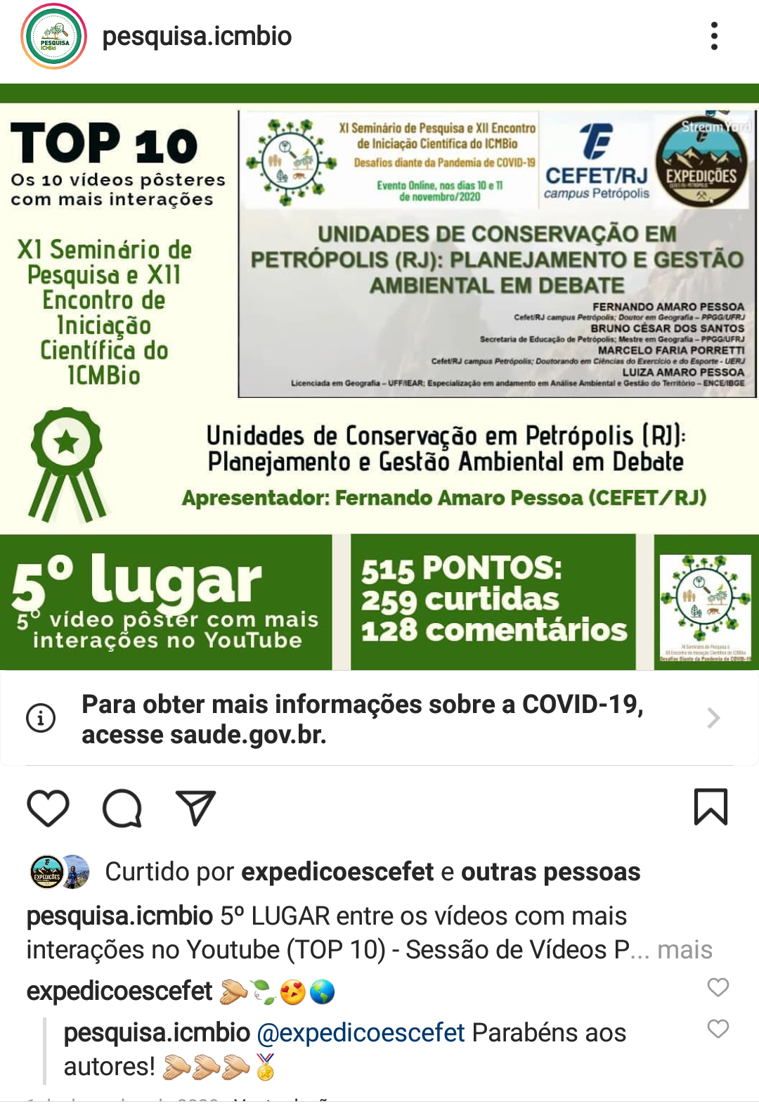
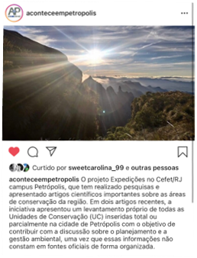
Pesquisa
Repercussão na mídia

Slide 10
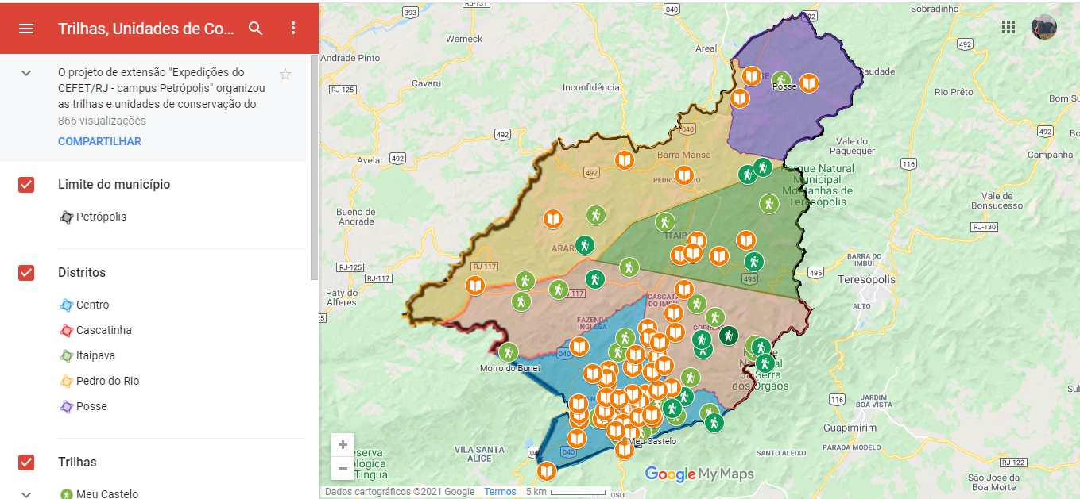
Extensão
Mapa online ''Trilhas, Unidades de Conservação e Escolas de Petrópolis''

Slide 11
Equipe do Expedições:
Equipe do Expedições:
• COORDENADORES: Fernando Pessoa, Marcelo Salomão, Marcelo Porretti, e João Thompsom.
• ALUNOS BOLSISTAS: Nycole Moura, Thiago Freitas, Lucas Duarte, e Luana Pitzer.
• ALUNOS VOLUNTÁRIOS: Breno Ferrari, Breno Fateicha, João Miguel Carius, e Lusmar Rodrigues.
• COLABORADORES: Luiza Pessoa, Bruno César dos Santos, e Maria Naíse Peixoto.

Slide 12




Contatos:
Contatos:
@expedicoescefet
fb.com/expedicoescefet
Expedições do CEFET / RJ campus Petrópolis
expedicoesdocefet@gmail.com

Slide 13
Referências bibliográficas:
ACONTECE EM PETRÓPOLIS. Projeto do CEFET Petrópolis organiza dados e cria mapa das Unidades de Conservação do município. Disponível em: <https://www.aconteceempetropolis.com.br/2020/10/16/projeto-do-cefet-petropolis-organiza-dados-e-cria-mapa-das-unidades-de-conservacao-do-municipio/>. Acesso em: 07 mar. 2021.
ACONTECE EM PETRÓPOLIS. Petrópolis. 23 out. 2020. Instagram: @aconteceempetropolis. Disponível em: <https://www.instagram.com/p/CGsd6PQB1vh/?igshid=1wsc8ytt64wjg>. Acesso em: 06 mar. 2021.
EXPEDIÇÕES DO CEFET/RJ. Escolas & Trilhas de Petrópolis. 2019. Disponível em: <https://www.google.com/maps/d/u/2/edit?mid= 18UlwZIJ_6Q16xQwoFEKwQ2Xb0LiHIYZl & usp=shar ing>. Acesso em: 06 mar. 2021.
PESQUISA ICMBIO. 5º LUGAR entre os vídeos com mais interações no YOUTUBE (TOP 10). Brasília. 01 dez. 2020. Instagram: @pesquisa.icmbio . Disponível em: <https://www.instagram.com/p/CIRKecRDqip/?igshid=13zmisd18xhfr>. Acesso em: 07 mar. 2021.
PITZER, Luana. et al. Expedições do Cefet/Rj no projeto de trilha de longo curso Caminhos da Serra do Mar. RJ. In: Simpósio de Gestão Ambiental e Biodiversidade, 9., 2020, Três Rios. Anais eletrônicos. Três Rios: UFRRJ, 2021. Disponível em: <https://drive.google.com/file/d/1iyP00DGUx1djS2755mm-b8Fjd4Et1BA2/view>. Acesso em: 07 mar. 2021.
PITZER, Luana. et al. Desafios da gestão do uso público e gestão de riscos em uma trilha urbana: o caso do turismo no Morro Meu Castelo, no Parque Nacional da Serra dos Órgãos-Rj. In: Fórum Internacional de Turismo Iguassu, 12., 2018, Foz do Iguaçu. Anais eletrônicos. Foz do Iguaçu: Festival das Cataratas, 2019. Disponível em: <http://festivaldascataratas.com/forum-turismo/anais/2018/meio-ambiente/desafios-da-gestao-do-uso-publico-e-gestao-de-riscos.pdf>. Acesso em: 07 mar. 2021.
PORRETTI, Marcelo. et al. Geoecoturismo e Educação Ambiental a partir das Expedições do Cefet/Rj – Campus Petrópolis. In: Simpósio de Gestão Ambiental e Biodiversidade, 5., 2016, Três Rios. Anais eletrônicos. Três Rios: UFRRJ, 2017. Disponível em: <https://itr.ufrrj.br/sigabi/wp-content/uploads/5_sigabi/Sumarizado/65.pdf>. Acesso em: 07 mar. 2021.
PORRETTI, Marcelo;.et al. A trilha do Morro Meu Castelo do Parque Nacional da Serra dos Órgãos - RJ como instrumento de ensino para alunos do ensino médio do Cefet/RJ campus Petrópolis. In: Simpósio de Gestão Ambiental e Biodiversidade, 7., 2018, Três Rios. Anais eletrônicos. Três Rios: UFRRJ, 2019. Disponível em: <https://itr.ufrrj.br/sigabi/wp-content/uploads/7_sigabi/47marcelo_porretti_177a180.pdf>. Acesso em: 07 mar. 2021.
PORRETTI, Marcelo. et al. Percepção ambiental de alunos do CEFET/RJ Campus Petrópolis da Travessia Petrópolis - Teresópolis. In: Simpósio de Gestão Ambiental e Biodiversidade, 8., 2019, Três Rios. Anais eletrônicos. Três Rios: UFRRJ, 2020. Disponível em: <https://itr.ufrrj.br/sigabi/wp-content/uploads/8_sigabi/PERCEP%C3%87%C3%83O%20AMBIENTAL%20DE%20ALUNOS%20DO%20CEFET%20RJ%20CAMPUS%20PETR%C3%93POLIS%20DA%20TRAVESSIA%20PETR%C3%93POLIS%20%E2%80%93%20TERES%C3%93POLIS.pdf>. Acesso em: 07 mar. 2021.
SANTOS, Bruno. et al. Avaliação de trilhas ecológicas e uso do aplicativo de navegação “Wikiloc” como estratégia de estímulo ao Ecoturismo em Petrópolis, RJ. In: Simpósio de Gestão Ambiental e Biodiversidade, 9., 2020, Três Rios. Anais eletrônicos. Três Rios: UFRRJ, 2021. Disponível em: <https://drive.google.com/file/d/1iyP00DGUx1djS2755mm-b8Fjd4Et1BA2/view>. Acesso em: 07 mar. 2021.
SANTOS, Daylaine. et al. Perfil turístico prévio dos visitantes de trilha urbana em Petrópolis (RJ) In: Fórum Internacional de Turismo Iguassu, 12., 2018, Foz do Iguaçu. Anais eletrônicos. Foz do Iguaçu: Festival das Cataratas, 2019. Disponível em: <http://festivaldascataratas.com/forum-turismo/anais/2018/meio-ambiente/perfil-turistico-previo-dos-visitantes-de-trilha-urbana-em-petropolis.pdf>. Acesso em: 08 mar. 2021.

